Slide 1
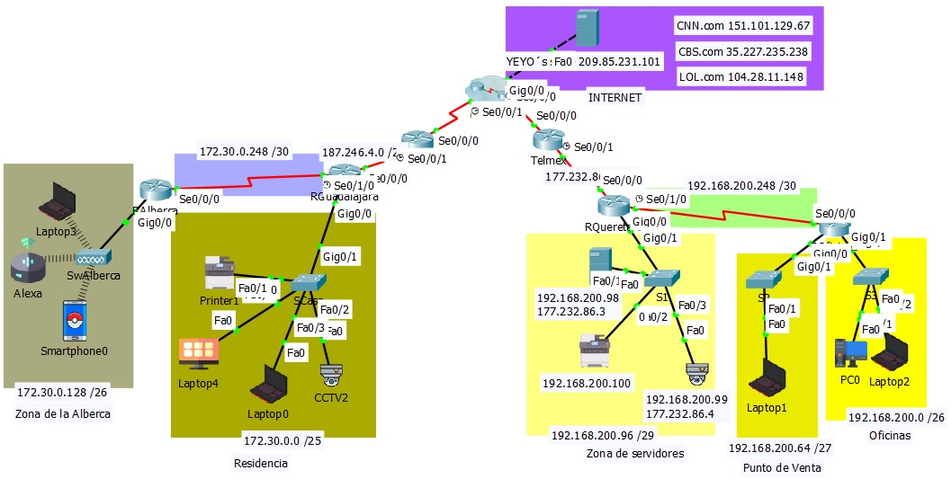
Proyecto YEYO’s Store
La interconexión de dos LANs con protocolos de ruteo distintos

